Slide 2
Microsoft Windows App Studio: Apps para Windows 10
Martin Vega
Senior Consultant
mvega@pasiona.com
@mvegaca

Slide 4






www.pasiona.com
info@pasiona.com
(+34) 669 333 333
@pasiona
Barcelona
Pujades 350, 10ª planta 08019 · Barcelona
Bilbao
Gran Vía 19-21, 2ª planta 48008 · Bilbao
Madrid
Pinar 5, 28006 · Madrid
Londres
1 Northumberland Avenue London · WC2N 5BW

Slide 5





Martin Vega
Senior Consultant – Windows Development
@mvegaca

Slide 6
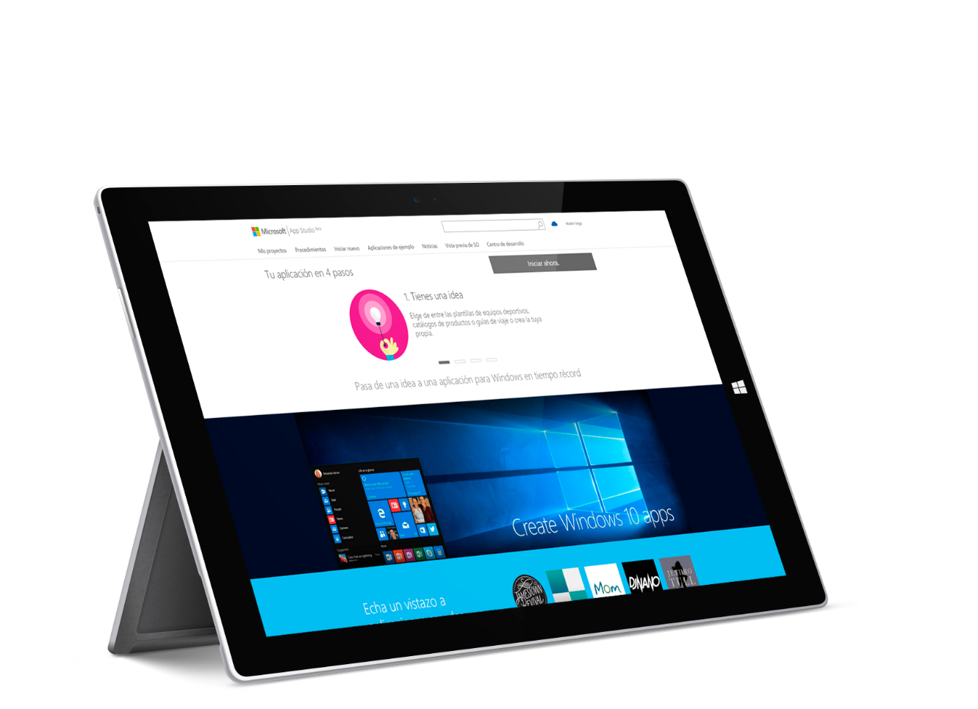
Microsoft Windows App Studio Apps para Windows 10
http://appstudio.windows.com

Slide 7










Categorías de Apps
Juegos
Entretenimiento
Social
Herramientas y productividad
Información y promoción

Slide 8








Información y Promoción
Macy’s
NY Times
CNN
Yelp
Engadget
All Recipes
Men’s Health Workouts
Las Vegas Guide
PGA Tour
Arsenal Blog

Slide 9
¿Qué es Windows App Studio?
Desarrollo de Apps basado en web
Muy útil para Apps de Información y Promoción
Para la plataforma Windows
Usa, comparte o publica en el Store
Extiende o mejora tus las apps con código

Slide 10
Principios de Windows App Studio
Windows App Studio es una herramienta online, gratis y fácil que permite convertir tus ideas en Apps para Windows
Nuevos usuarios pueden crear aplicaciones de calidad siguiendo los principios de diseño de Microsoft de manera sencilla y publicarlas al Store.
Nuevos desarrolladores y entusiastas pueden iniciarse en el desarrollo de Apps para Windows y continuar con Visual Studio
Desarrolladores con experiencia pueden implementar prototipos rápidamente y modificarlos con Visual Studio para incrementar su velocidad de desarrollo.

Slide 11
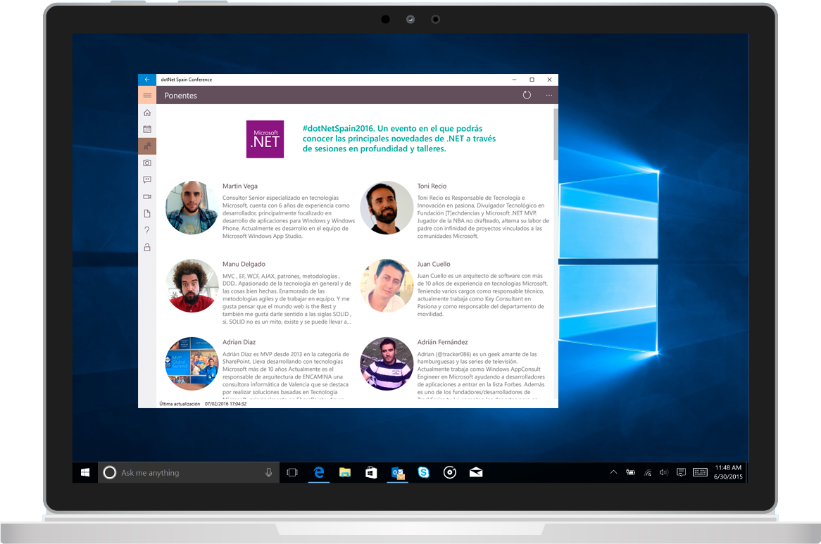

DotNet Spain Conference App
aka.ms/dotnetspainapp

Slide 12
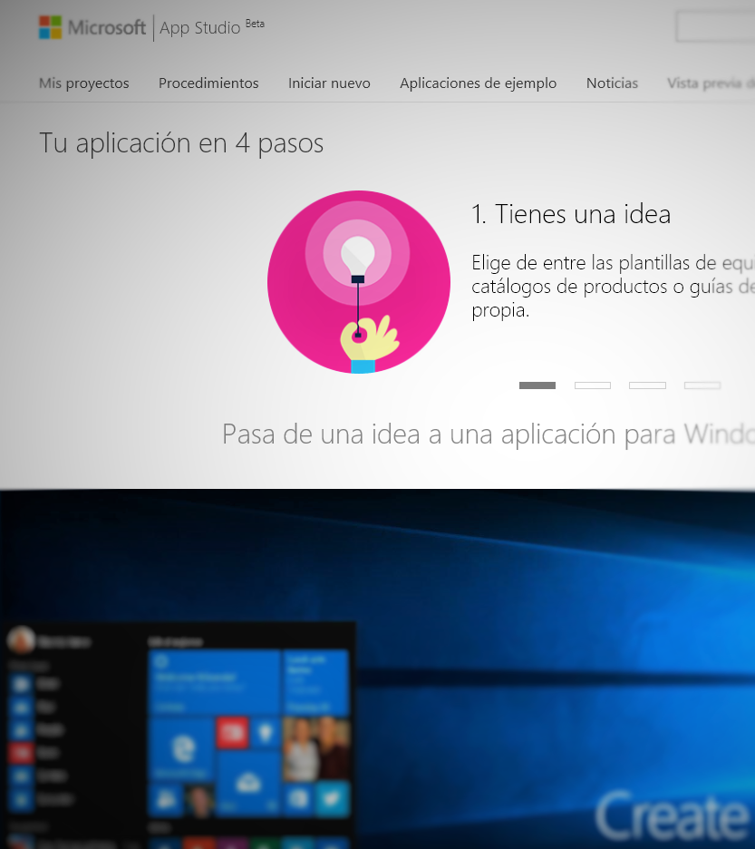
DEMO Parte 1 Web

Slide 13
Recapitulación de novedades
December Release 2015
Contenido relacionado
Wordpress
Carruseles
February Release 2016
Fecha
Layout de Agenda
Pivorama
Publicidad en W10
Nuevas plantillas
Búsqueda
Favoritos
Agrupación y ordenación

Slide 14
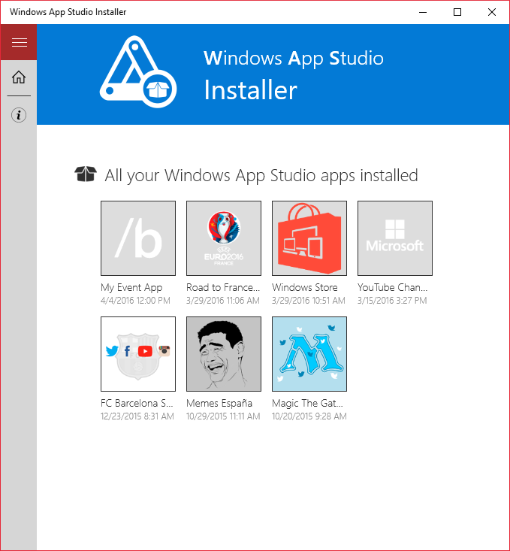
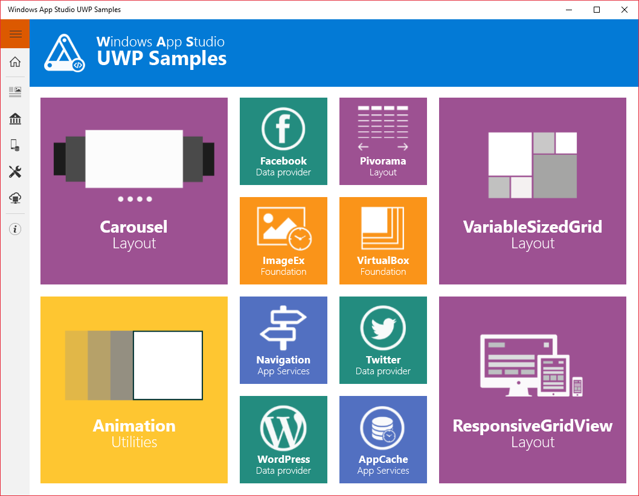
Recapitulación de novedades
March Release 2016 //build/
Windows App Studio UWP Samples
Windows App Studio Installer

Slide 15
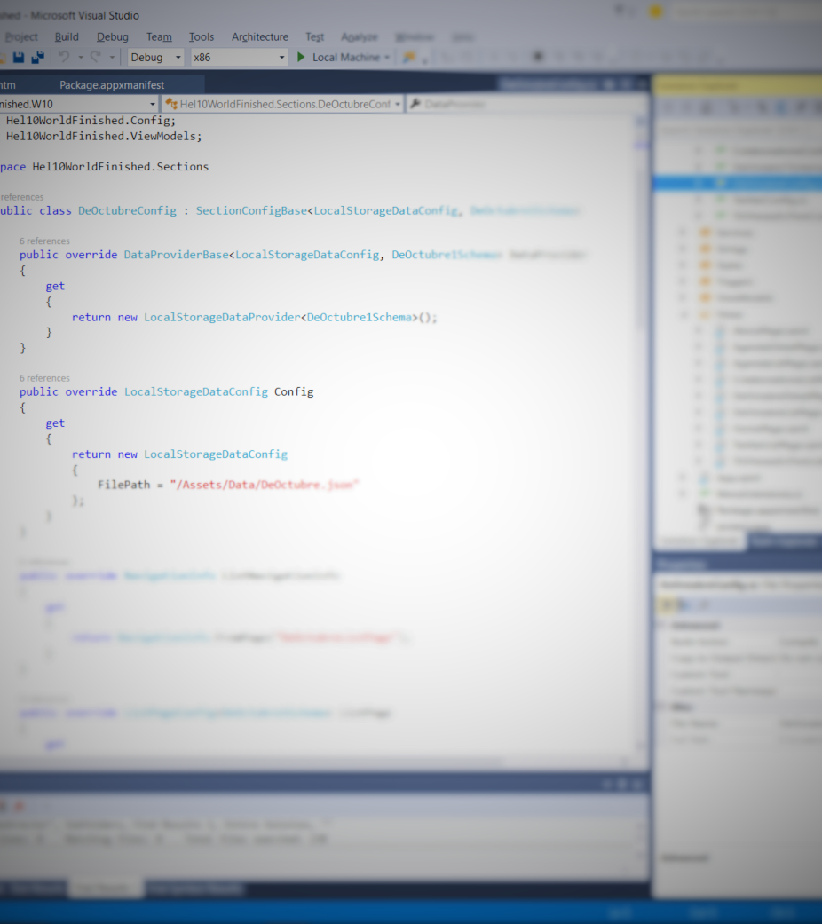
DEMO Parte 2 Visual Studio

Slide 16
Extender y Reutilizar
Modifica tus Apps con Visual Studio
Descarga el código fuente y extiende directamente tu App
Paquetes NuGet Windows App Studio
Data Providers: Rss, Twitter, YouTube, Flicker, Bing, Facebook, Instagram
Universal Controls: Navigation Service, Visual Break Points, Responsive Grid View…
Open Source
Código Fuente de Paquetes NuGet, Ejemplos y Sample Apps
Pull Request son bienvenidos! @ https://github.com/wasteam

Slide 17
Recursos Código y presentación http://aka.ms/eventscode Windows App Studio http://appstudio.windows.com Librerías NuGet http://www.nuget.org/profiles/wasteam/ GitHub https://github.com/wasteam/

Slide 18

Martín Vega
Windows Developer
@mvegaca

Slide 19
Martín Vega
Windows Developer
@mvegaca

